Slide 1
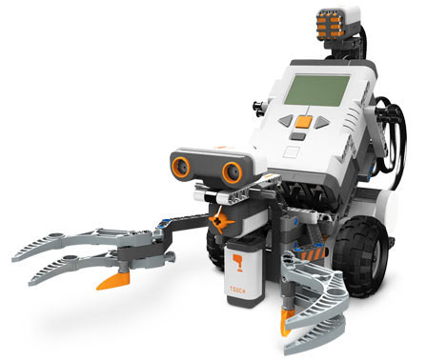
Lego Mindstorms NXT

Slide 2
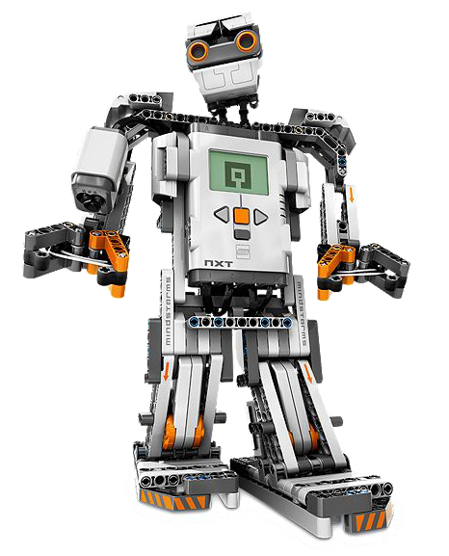
Un robot, c’est quoi ?
Assemblage:
Électronique
Moteurs, capteurs, micros, etc.
Pièces Légo
Programme informatique
Autonome:
Découvre son environnement
Décisions:
Il sait ce qu’il doit faire

Slide 3
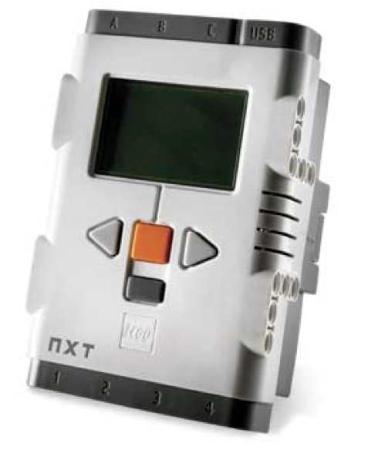
Son “cerveau”

Slide 4
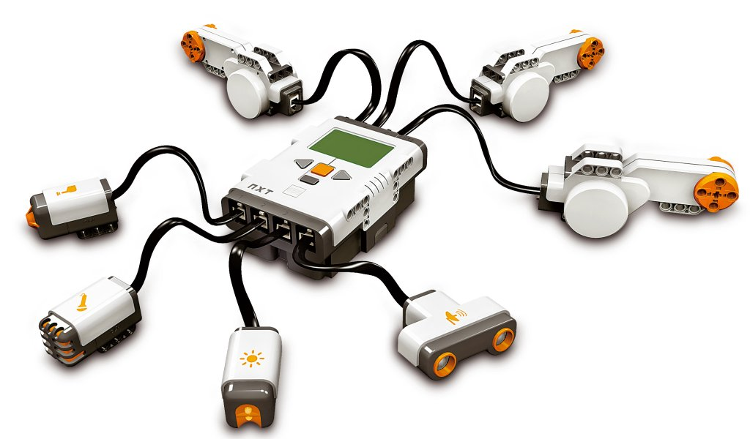
Ses “organes”

Slide 5
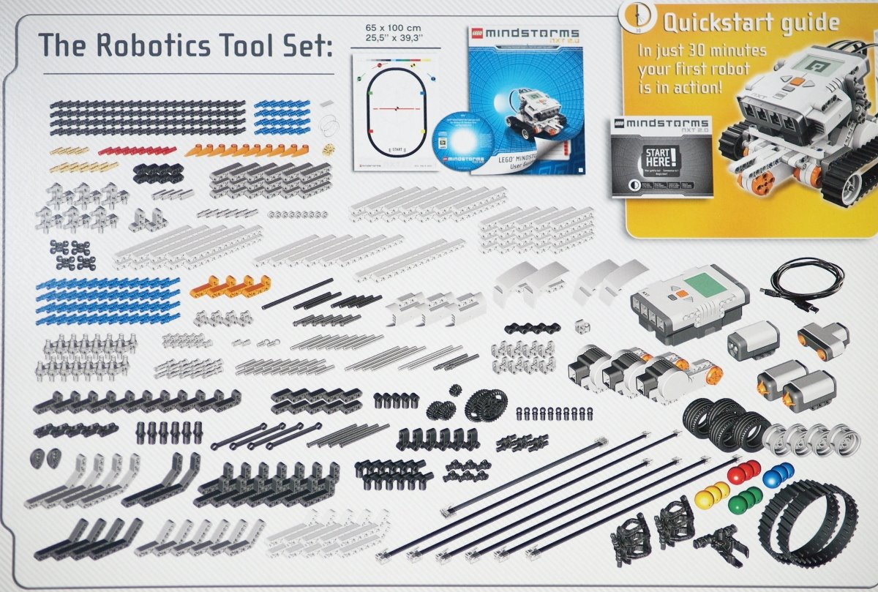
Les “Pièces Légo”

Slide 6
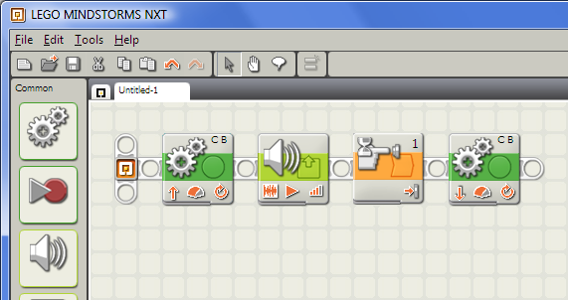
Le “Programme informatique”

Slide 7
Capteurs montés sur le robot Tribot
Sarah Connor ?

Slide 8
Tes missions
Mission 1: Faire bouger le robot
Mission 2: Attraper la balle
Mission 3: Faire demi-tour
Mission 4: Détecter la présence de la balle

